Slide 1
Quel(s) espace(s) pour la littoralisation des hommes et des activités?

Slide 2
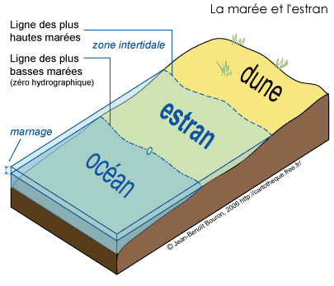

Slide 3
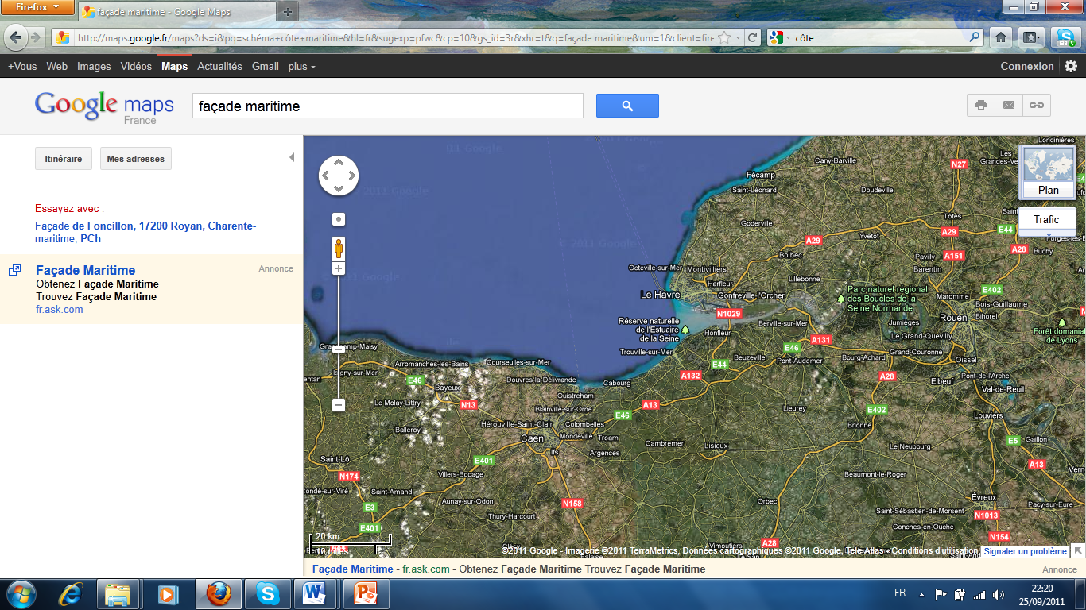

Slide 4
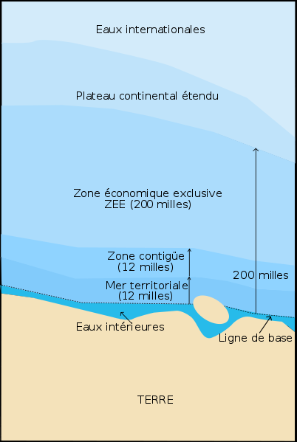

Slide 5
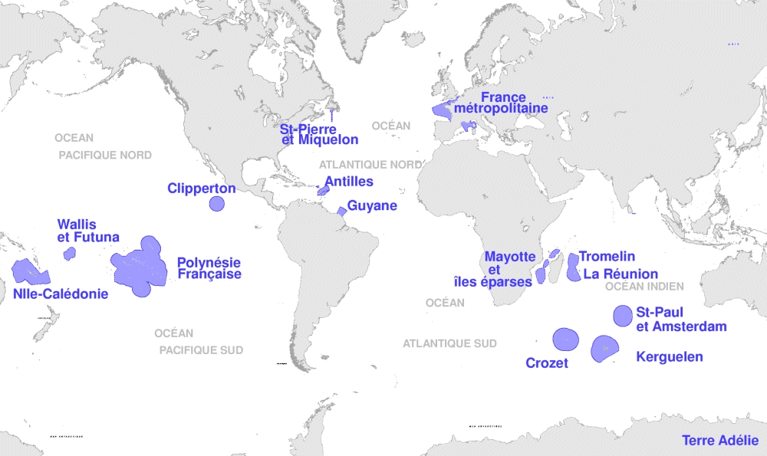
LA ZEE DE LA FRANCE

Slide 6
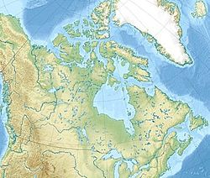
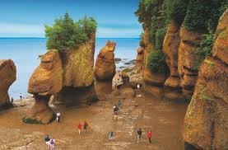
La baie de Fundy au Canada: érosion et marnage

Slide 7
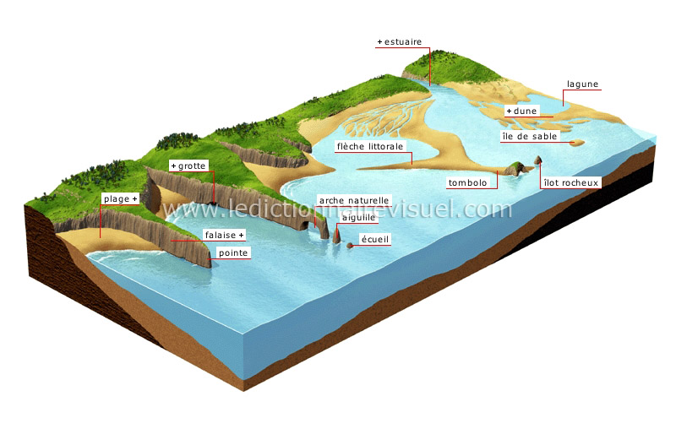
Topographie littorale. Source:

Slide 8
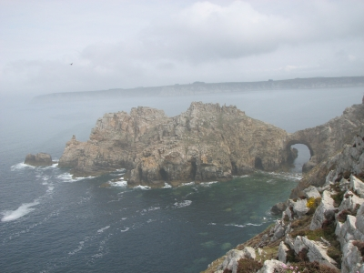
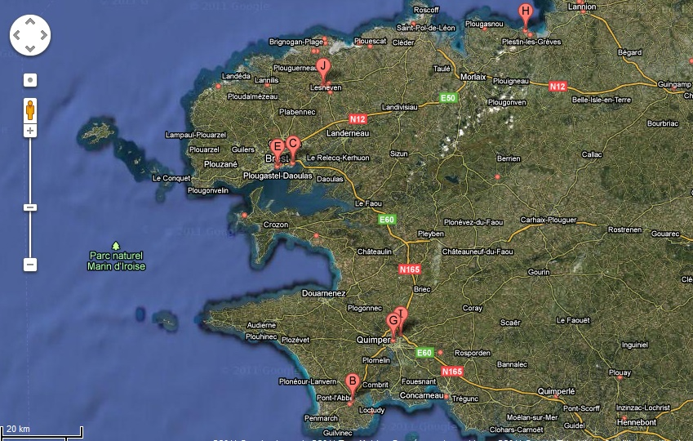
Paysages littoraux

Slide 9
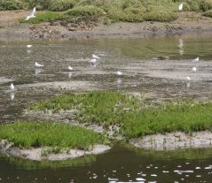
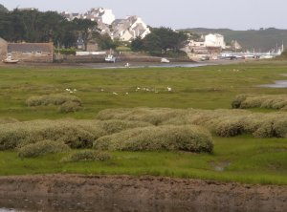
Slikke partie du marais inondée à
chaque marée. Remarquez les molières (zones d’eau stagnante)
Shorre partie du marais inondée aux marées exceptionnelles
Un marais maritime (palus ) sur les côtes bretonnes

Slide 10
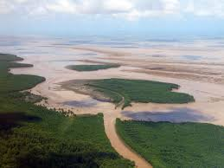
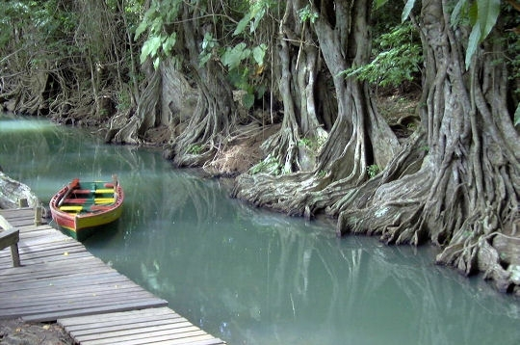
Palétuviers, Nouvelle Calédonie
Mangrove guyanaise. Source: IRD

Slide 11
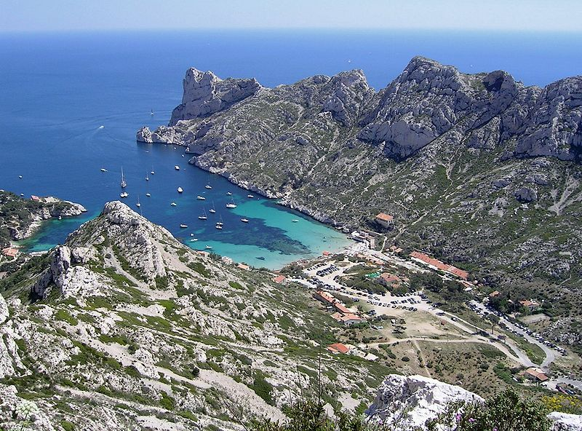
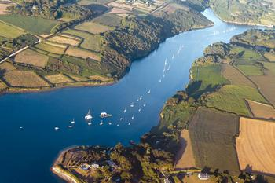
Aber Wrac’h
Calanque de Sormiou Marseille

Slide 12
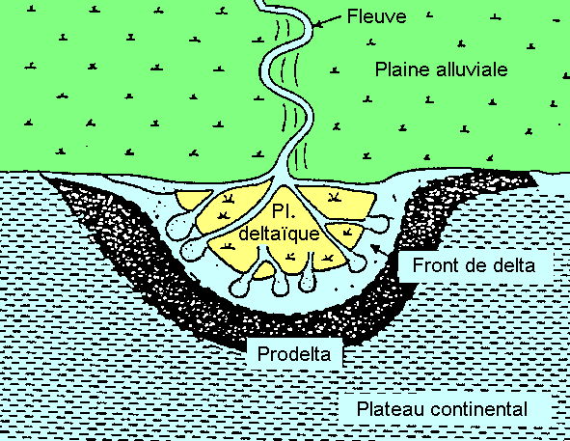

Slide 13
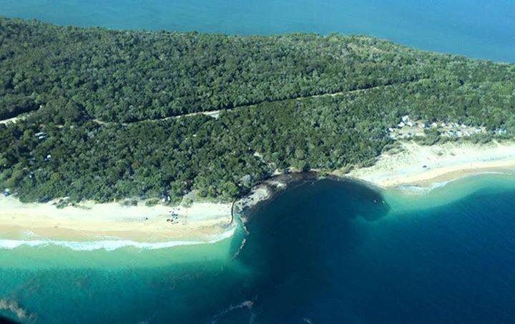
Sinkhole ou effondrement souterrain dans la nuit du 28 au 29 /09/15, Australie

Slide 14
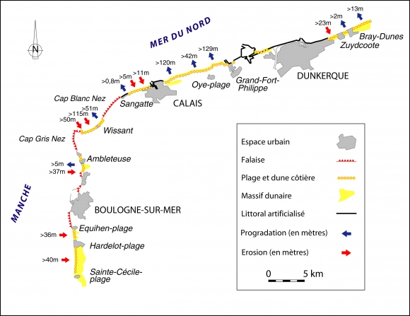
Évolution du trait de côte du Nord-Pas-de-Calais entre 1963 et 2000
Source: A. Héquette, Les risques naturels littoraux dans le Nord-Pas-de-Calais, revue Vertigo, oct 2010

Slide 15
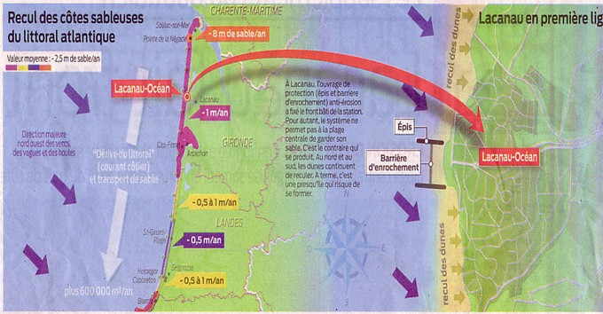
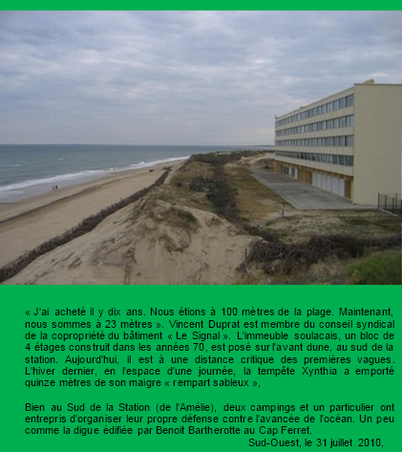


Slide 16
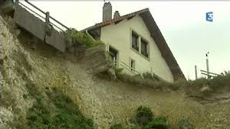
Erosion de Falaise dans le Pays de Caux. Source: dailymotion

Slide 17
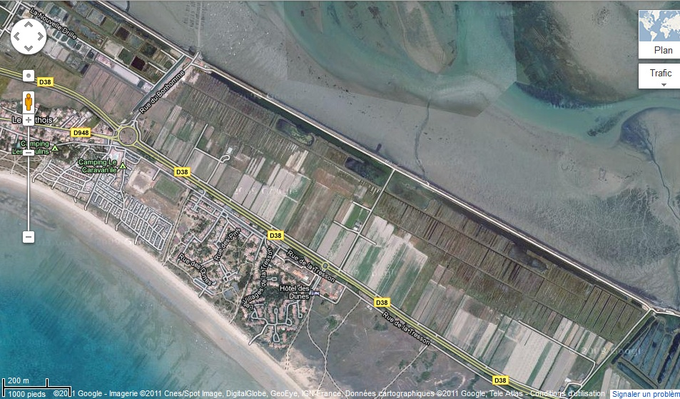
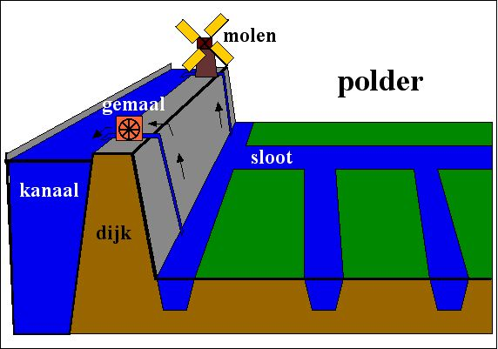
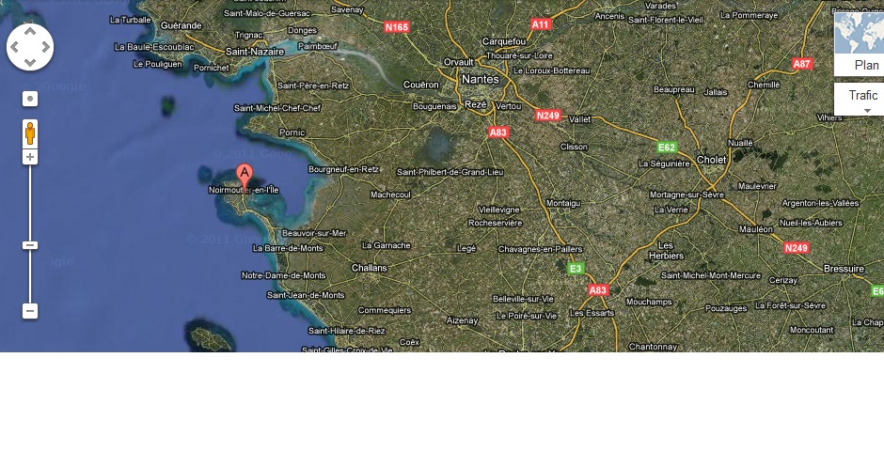
Polder à Noirmoutier

Slide 18
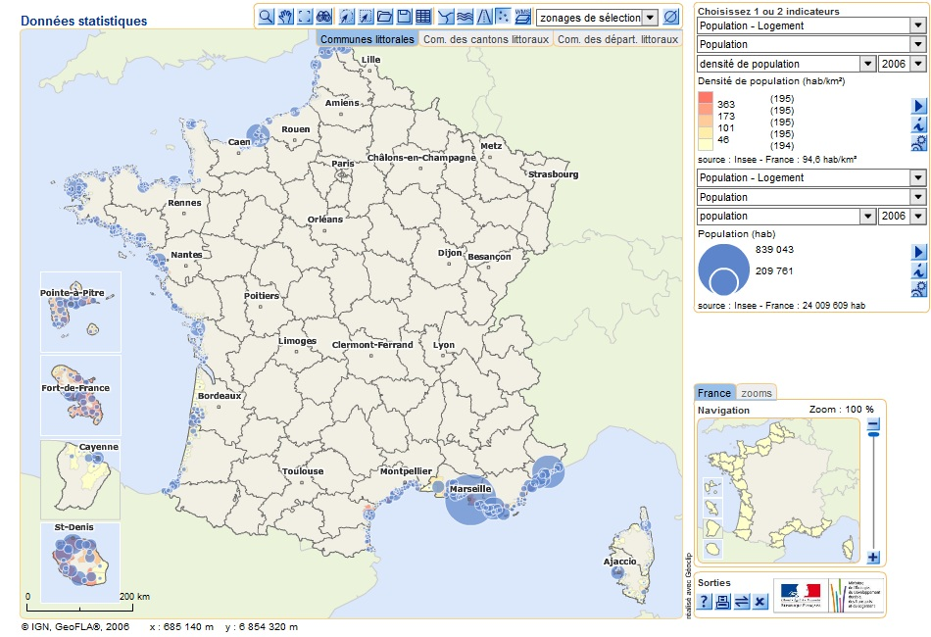
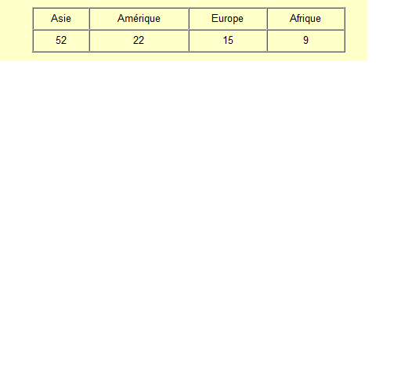
Selon les continents et les grands espaces régionaux du globe, les sociétés littorales sont inégalement importantes et le degré d'occupation de l'espace est très variable :
Part de la population des continents vivant sur les littoraux (en %)

Slide 19
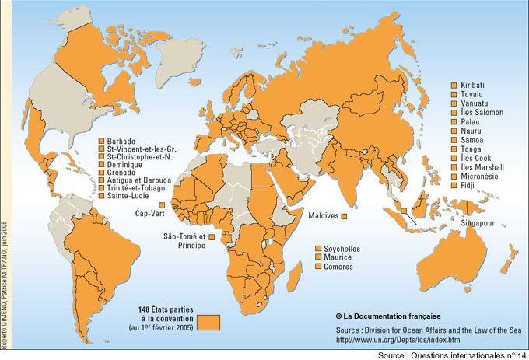
Participants à la convention de Montego bay

Slide 20
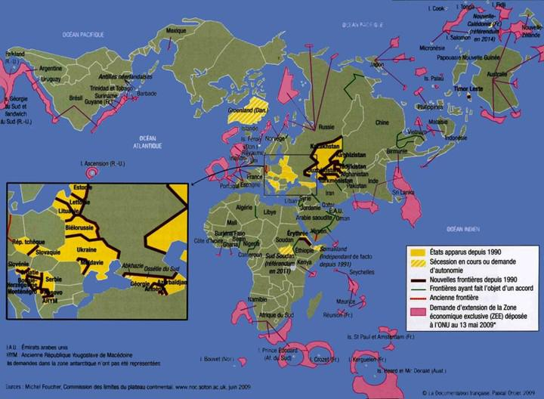

Slide 21
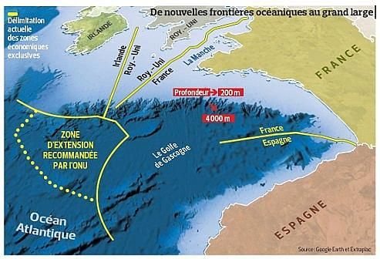
Le difficile partage

Slide 22
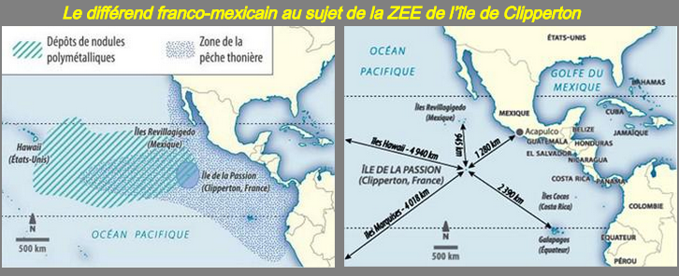
Source: Courrier International, janvier 2015

Slide 23
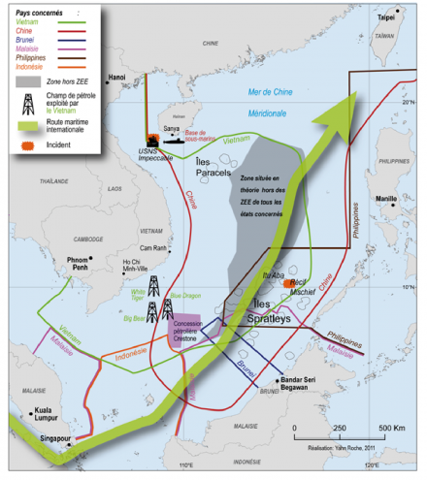
Les revendications chinoises sur les Paracels. Source: ONU-CIA dans la revue espace-politique, Y. Roche 2013

Slide 24
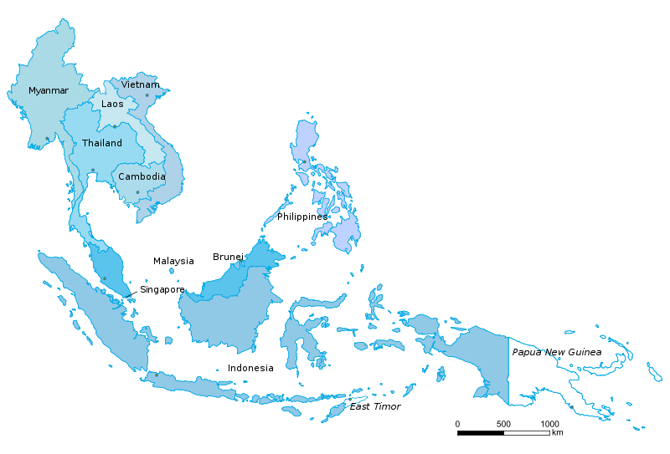
Les membres de l’ASEAN. Source Wikipedia

Slide 25
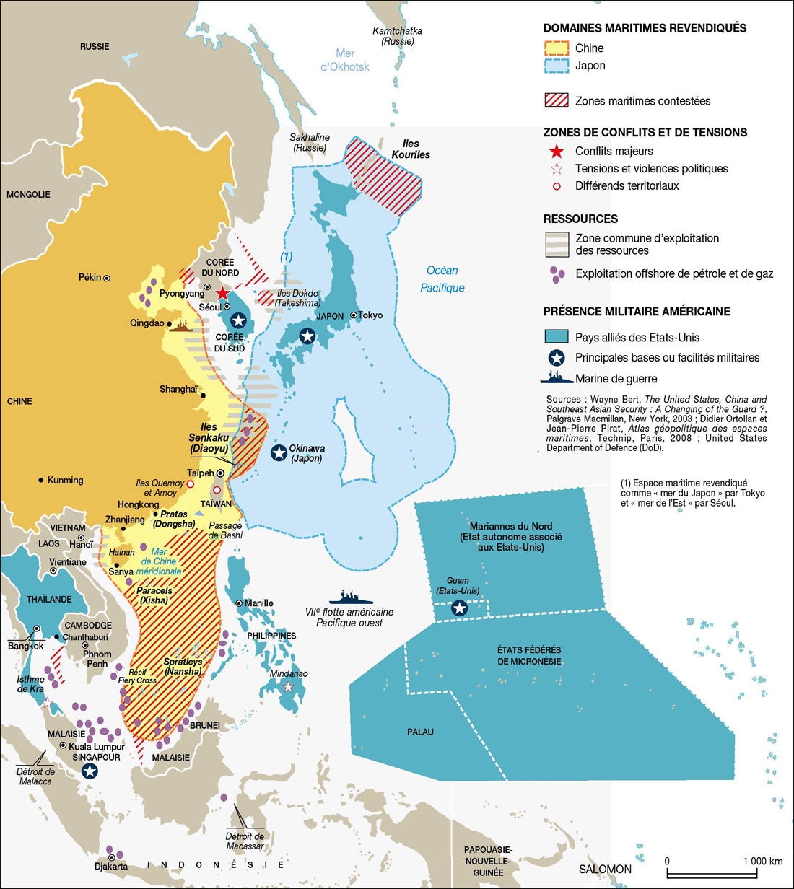
Colin, pour le FIG 2013 sur la mer de Chine

